Slide 1
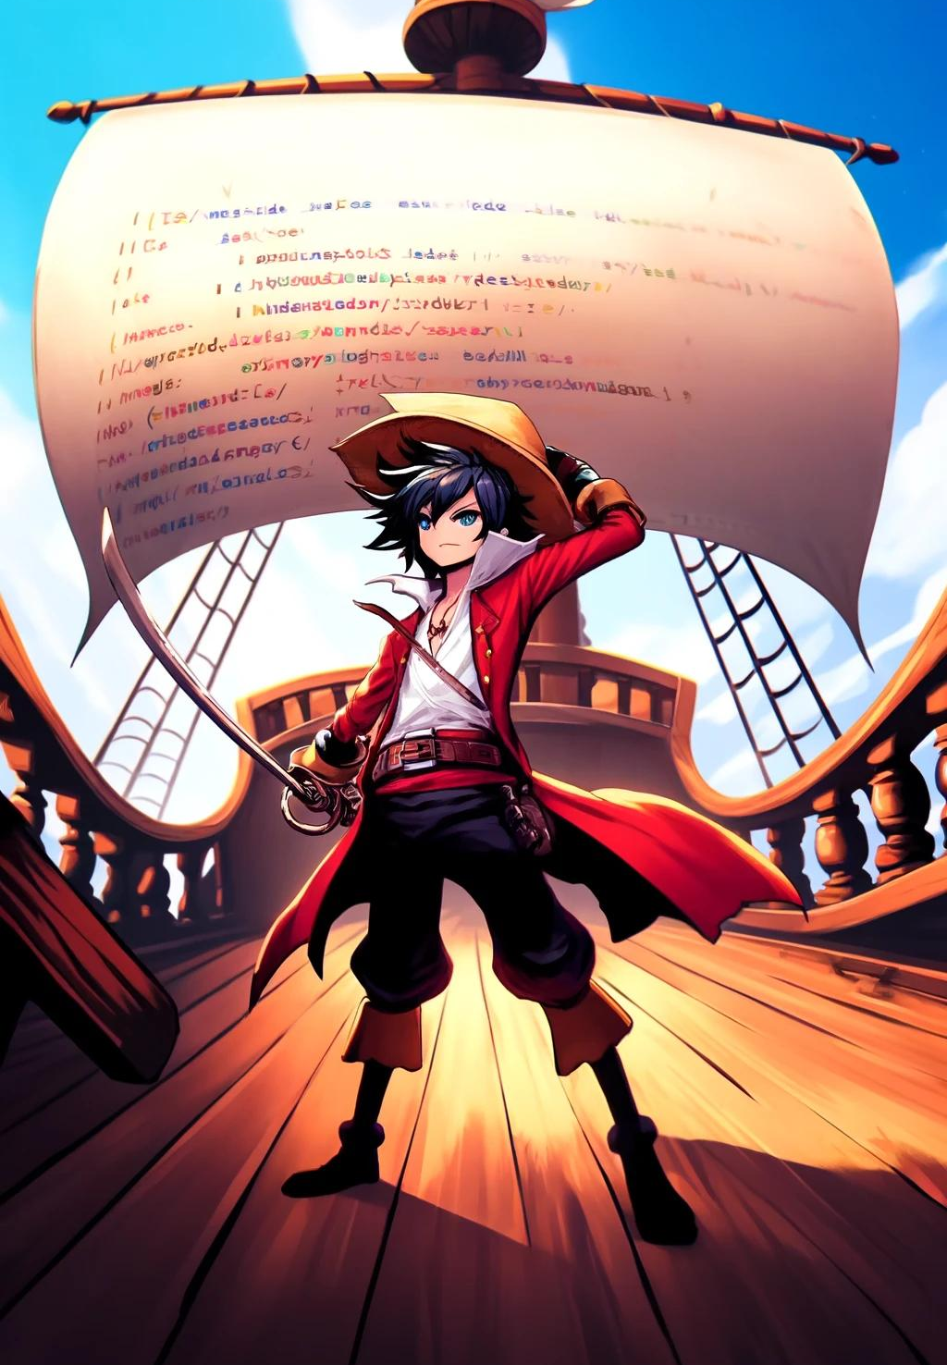

YURI DIAS PEREIRA GOMES
ONE TAGS
A Jornada das Tags Semânticas
Descubra o Tesouro da Estruturação Web

Slide 2
Índice
03
Introdução
Introdução às Tags Semânticas
04
<header>
O Mastro Principal
06
<nav>
O Timão do Site
08
<article>
Os Tesouros Escondidos
10
<section>
Divisões do Navio
12
<footer>
O Convés do Navio
12
Agradecimentos Finais
A jordana continua...

Slide 3
Introdução às Tags Semânticas
No universo do desenvolvimento web, assim como no vasto oceano de "One Piece", é essencial saber navegar com as ferramentas certas para alcançar seus objetivos. As tags semânticas em HTML são como o Log Pose, uma bússola que guia não apenas os navegadores, mas também os mecanismos de busca e leitores de tela, ajudando-os a entender a estrutura do conteúdo de uma página web. Vamos explorar as principais tags semânticas e como usá-las em contextos reais.

Slide 4
01
<header>

Slide 5

<header>
O Mastro Principal
No topo de cada página web, assim como no mastro principal de um navio pirata, o <header> marca a introdução ou a área de navegação principal do site.
html
<header>
<h1>Bando do Chapéu de Palha</h1>
<nav>
<ul>
<li><a href="#inicio">Início</a></li>
<li><a href="#aventuras">Aventuras</a></li>
<li><a href="#contato">Contato</a></li>
</ul>
</nav>
</header>

Slide 6
02
<nav>

Slide 7

<nav>
O Timão do Site
A tag <nav> é usada para definir a seção de navegação do site, atuando como o timão que guia os visitantes através das diferentes seções do site, tal como um timoneiro guiando seu navio.
html
<nav>
<ul>
<li><a href="#historia">História</a></li>
<li><a href="#personagens">Personagens</a></li>
<li><a href="#arquipelago">Arquipélago</a></li>
</ul>
</nav>

Slide 8
03
<article>

Slide 9
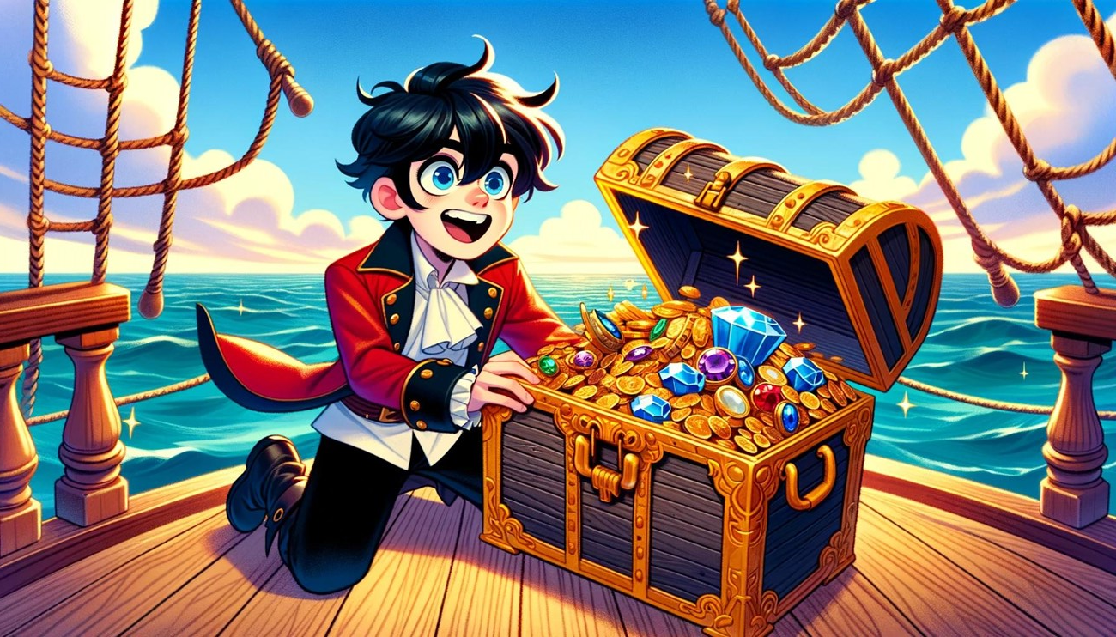
<article>
Os Tesouros Escondidos
Cada <article> é uma seção independente que poderia ser distribuída como conteúdo autônomo, semelhante a como cada tesouro encontrado pelo bando do Chapéu de Palha é único e valioso.
html
<article>
<h2>Descoberta de Skypiea</h2>
<p>Os Chapéus de Palha chegaram em uma ilha no céu chamada Skypiea. Esta aventura trouxe muitos desafios e descobertas incríveis.</p>
</article>

Slide 10
04
<section>

Slide 11
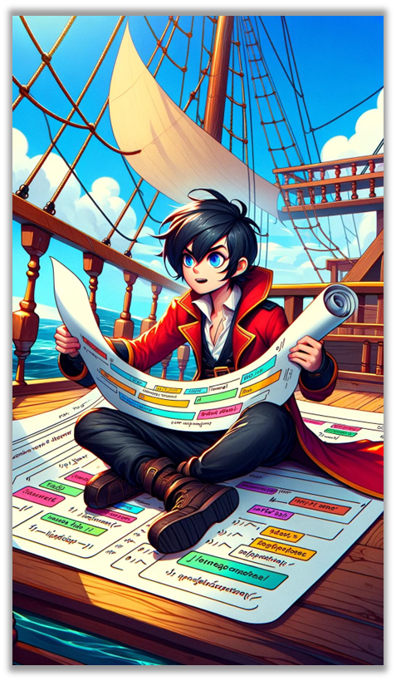
<section>
Divisões do Navio
A tag <section> é usada para representar uma seção genérica de conteúdo quando não há um elemento mais específico para representá-lo. Pode ser comparada às diferentes divisões de um navio, cada qual com seu propósito específico.
html
<section>
<h2>Personagens Principais</h2>
<article>
<h3>Luffy</h3>
<p>O capitão que sonha em encontrar o One Piece.</p>
</article>
<article>
<h3>Zoro</h3>
<p>O espadachim destemido em busca de se tornar o maior espadachim do mundo.</p>
</article>
</section>
Este exemplo mostra a <section> como um contêiner para agrupar vários <article>, cada um detalhando um personagem diferente.

Slide 12
05
<footer>

Slide 13

<footer>
O Convés do Navio
O <footer> atua como o convés inferior de um navio, contendo informações que são importantes mas que não são o foco principal do site, como direitos autorais, links para redes sociais e informações de contato.
html
<footer>
<p>© 2024 Bando do Chapéu de Palha. Todos os direitos reservados.</p>
<p>Siga-nos nas redes sociais para mais aventuras.</p>
</footer>
Este exemplo coloca informações complementares no rodapé da página, organizando o conteúdo de forma clara e acessível.

Slide 14
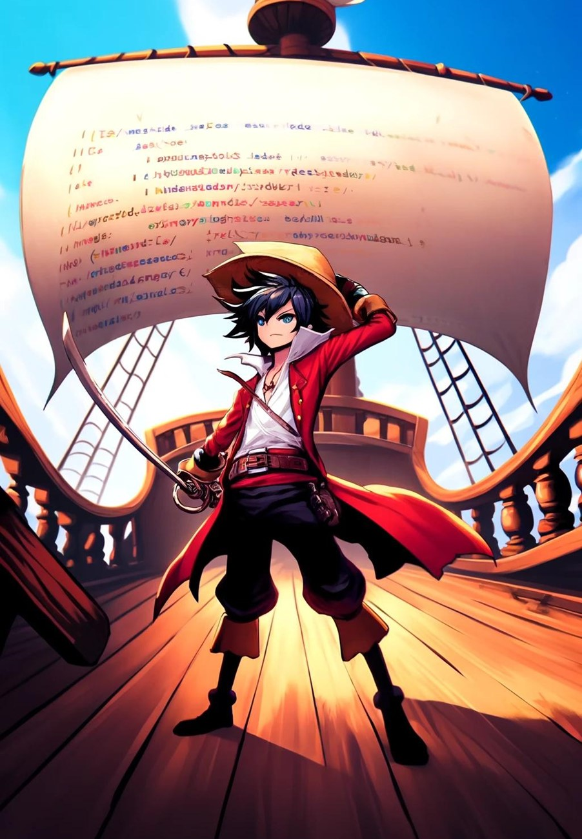
Conclusão
Assim como em "One Piece", onde cada parte do navio tem um propósito específico, em HTML, as tags semânticas ajudam a estruturar o conteúdo de forma lógica e acessível. Usar corretamente estas tags é crucial para que tanto os usuários quanto as ferramentas de busca naveguem pelo seu site de maneira eficiente. Boa sorte nas suas aventuras de codificação!
OBRIGADO POR LER ATÉ AQUI!

Slide 15
Agradecimentos finais
A jornada continua...
Yohoho! Ancorando neste mundo vasto como o Grande Mar, navegando por ilhas de marcação e oceanos de significado, chegamos ao final deste ebook, mas não ao seu fim de jornada pelo HTML Semântico. Ainda há muito mais HTML para explorar.
Quero expressar minha gratidão ao grande Oda-sensei, por criar um mundo tão inspirador como One Piece, que nos guia através das correntes da imaginação. Agradeço também à equipe da IA por sua inteligência incrível que deu vida a este conteúdo, e a você, leitor(a), por embarcar nesta aventura conosco.
Que este ebook seja o seu Mapa da Grande Rota da Web, guiando-o(a) por mares de código limpo e praias de acessibilidade. Mantenha sua bússola apontada para o futuro e que suas âncoras nunca percam o rumo da criatividade.
Zarpemos, então, para novas aventuras e que nossos caminhos se cruzem novamente em outras viagens digitais!
Com toda a energia do Gomu no, até a próxima tag, com gratidão,
ChatGPT & Yuri Dias Pereira Gomes

